Slide 1
1er Bac des Facultés des Sciences, Sciences Appliquées, Médecine et Médecine Vétérinaire

Slide 2
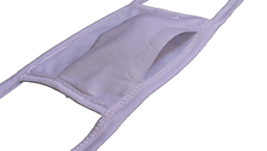
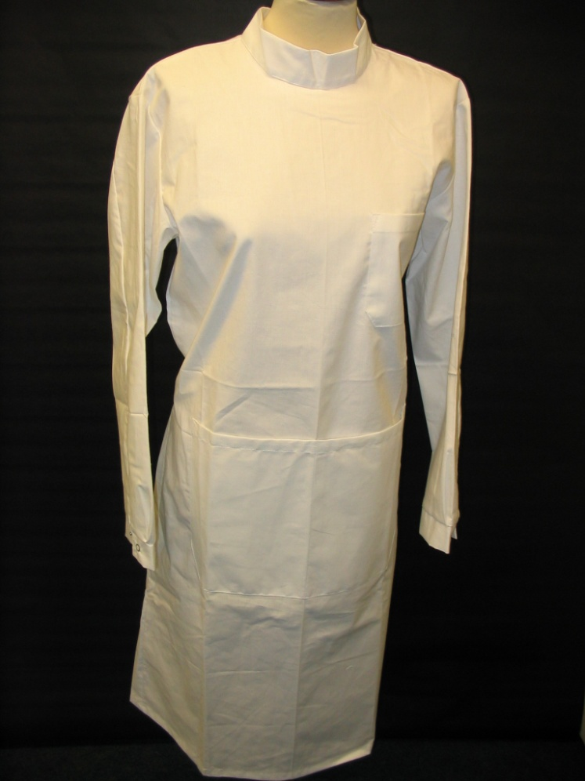
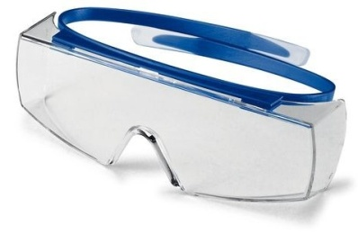
Fourniture gratuite par le SUPHT :
D’équipements de protection individuelle
D’un livret sécurité
D’un masque « community »
réutilisable
(100% coton)
Tabliers
Lunettes de sécurité

Slide 3
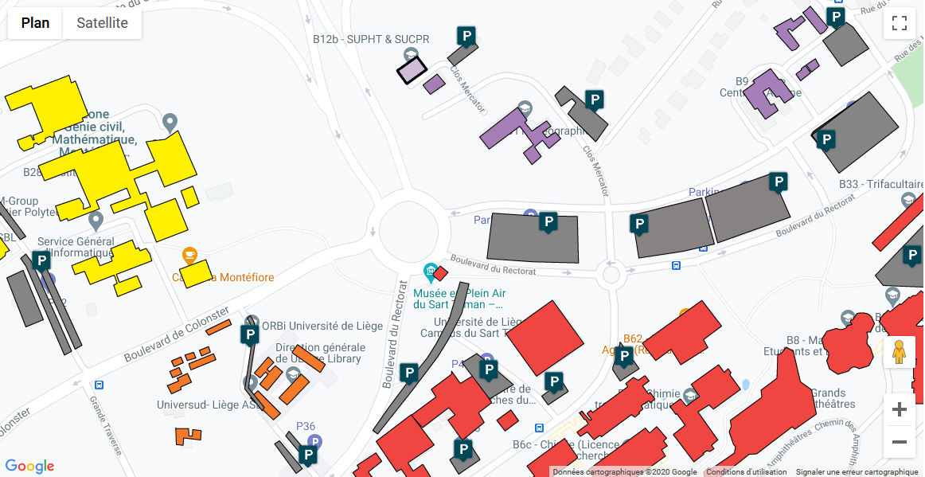
Où?
Au magasin du SUPHT, Campus du Sart-Tilman, bâtiment B12a
Quartier Village 4 - Clos Mercator, 10
4000 Liège (Sart Tilman)
Quand?
Mercredi 16 septembre
Jeudi 17 septembre
Vendredi 18 septembre
Lundi 21 septembre
Mardi 22 septembre
Mercredi 23 septembre
Horaire : entre 12h00’ et 14h00’.
3
Après le 23 septembre ?
Permanences les mardis et jeudis de 9h à 12h (13h en octobre)
!!! Uniquement pour les inscrits après le 23 septembre!!!!

Slide 4
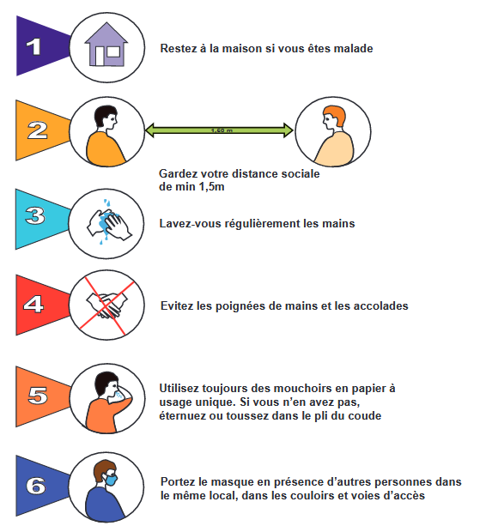
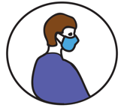
Spécificités liées à la crise sanitaire :
Pour les tabliers : pas d’essayage possible pour limiter le nombre de personnes dans la file. Se référer au guide des tailles (dia suivante). Echange toujours possible durant les permanences du magasin du SUPHT (à condition qu’il n’ait été porté que pour l’essayage).
Port du masque obligatoire à l’intérieur du magasin et en attendant à l’extérieur.
Respect de la distanciation sociale et plus généralement des gestes barrières à l’intérieur du bâtiment et durant l’attente dans la file.

Slide 5
Guide des tailles – tabliers de laboratoire
 | XS | S | M | L | XL | XXL
(Tour de poitrine + 6 cm) / 2 | 54 | 58 | 62 | 67 | 71 | 75
Longueur de la manche | 60 | 61,5 | 64 | 64 | 64 | 64
Longueur totale du tablier | 100 -105 | 100-105 | 100-105 | 100-105 | 100-105 | 100-105
Remarque :
C’est la mesure relative au tour de poitrine qui est prépondérante.
Nous vous conseillons de choisir la taille qui est la plus proche de votre mesure.
Ex : tour de poitrine = 126 ➔ (126 + 6) : 2 = 66 ➔ prendre la taille L.
Toutes les personnes ayant un score < ou = à 54 prennent une taille XS,
Ex : tour de poitrine = 90 ➔ (90 + 6) : 2 = 48 ➔ prendre la taille XS.
Si vous êtes juste au milieu, il est conseillé de prendre la taille au dessus (c’est mieux un tablier un peu trop grand que trop serrant).
Ex : tour de poitrine = 114 ➔ (114 + 6) : 2 = 60 ➔ prendre la taille M.

Slide 6
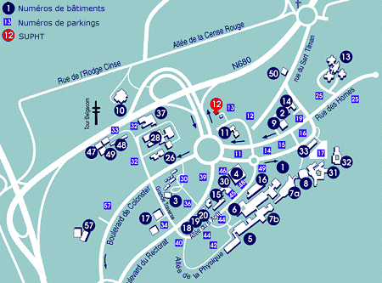
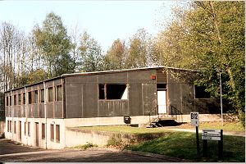
Questions?
 Université de Liège - Service Universitaire de Protection et d’Hygiène du Travail - S.U.P.H.T.
Bâtiment B 12 b - Quartier Village 4 - Clos Mercator, 12 - 4000 Liège - Sart Tilman
 04/366.22.47.  04/366.29.99. @ supht@uliege.be  www.ulg.ac.be/internet/supht

